Slide 1
Tests automatisés
Journée Agile DevLog
CNRS – Institut de biologie moléculaire des plantes

Slide 2
Parcours CNRS
Délégation Ile De France Ouest et Nord
1999 - 2002
Support Utilisateur
Développements internes et inter-délégations
Délégation Alsace
Support Utilisateur
Responsable développements
Environnement Windows / .NET
Mise en œuvre Extreme Programming
Pilotage projet AMUE
2002 - 2011
Institut de biologie moléculaire des plantes
Responsable développements
6 applications web + 1 jeu iOS
Environnement MacOS Linux / java
Mise en œuvre Extreme Programming
Gestion / maintenance des VM applicatives
Automatisation du cycle de développement
2011 -2024

Slide 3
1
Les tests

Slide 4
Qu’est-ce que j’appelle un test ?
Une procédure qui valide le bon fonctionnement du code

Slide 5
A quoi ça sert ?
Je suis vraiment obligé ?
Ca marche !
J’ai touché au code, ça marche encore
Je sais comment ça marche
J’identifie plus rapidement la zone d’un bug
OUI !
Sauf si : Peu de complexité et aucune maintenance

Slide 6
Niveaux de tests
UT
Les tests unitaires
Chaque objet est testé seul et complètement seul
Les tests d’intégration
On teste un ensemble d’objets qui travaillent ensemble
Les tests d’acceptance
On utilise l’application/API comme un utilisateur le ferait
Aussi appelés tests end to end ou encore tests de recette
Unit Tests
IT
Integration Test
AT/E2E
Acceptance Test End to end Test

Slide 7
Envergure des tests
Tous les cas
différents paramètres attendus couvrant l’ensemble du code
paramètres limites
paramètres déclenchant des erreurs
Cas nominaux
Exécution de scénarios utilisateur définis
UT
Unit Tests
IT
Integration Test
AT/E2E
Acceptance Test End to end Test
+ tous ceux reproduisant une anomalie

Slide 8
Types de tests particuliers
Tests de performance
Mesure du temps passé à l’opération
Echoue si la durée est trop longue
Possible à chaque niveau
Tests de charge
Plutôt réservés au niveau AT
On lance x requêtes en parallèle
On vérifie que le système tient
Je ne pratique pas
Peu de charge ~150 requêtes par jour
Volume de données traitées raisonnable

Slide 9
2
Automatisation

Slide 10
Pourquoi ?
Gain de temps au quotidien
Une fois écrit, le test est lancé régulièrement pour vérification

Slide 11
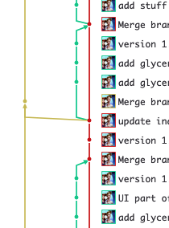
Déclenchement manuel
En cours de développement
UT classe par classe
Je code, je teste ma classe, je code, je teste ma classe
Avant un commit
Tous les UT
Avant un merge request
Tous les UT
Tous les IT
GitLab
Les « merge » sont réalisés sur le serveur et initiés par un « merge request »

Slide 12
Déclenchement automatique
Après un push sur une branche de développement
Tous les UT
Tous les IT
Après un merge d’une branche de développement vers master
Tous les UT
Tous les IT
Quotidiennement 2x par jour (12h30 – 19h) sur master
Tous les UT
Tous les IT
Tous les AT
AT
Les AT doivent être écrits et passer pour autoriser un merge de master vers staging

Slide 13
3
Concrètement – UT
(feat. Java)

Slide 14
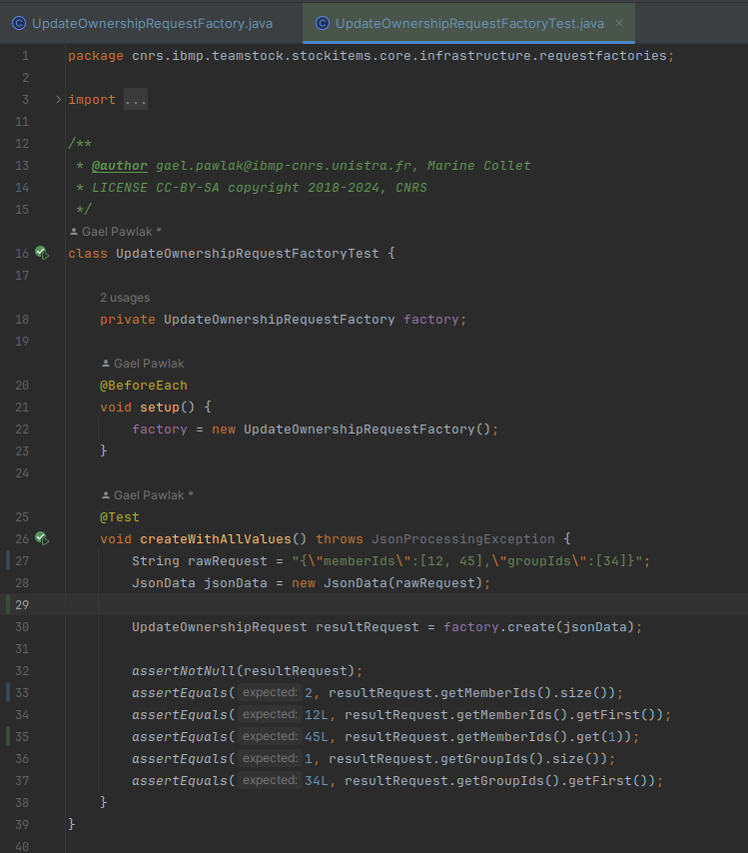
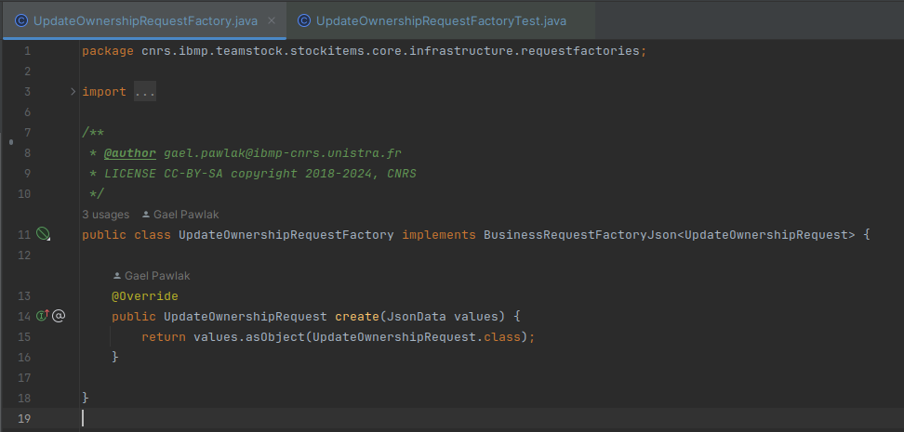
Une classe et son test

Slide 15
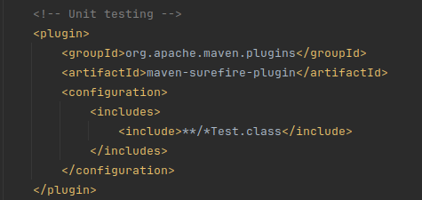
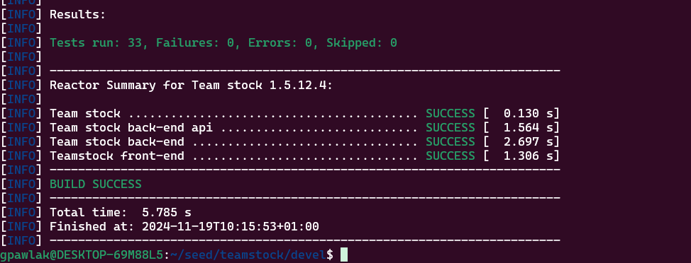
Lancer les UT avec maven
Un peu de configuration
Au total : 154 + 381 + 33 = 568 tests unitaires
~ 1s / 100 tests

Slide 16
Test unitaire d’une classe avec dépendance
Dans la classe testée
Déclaration directe de la dépendance
Dans le test
Instanciation de la dépendance
Affectation de la dépendance à la classe testée
Exécution du test
Couplage fort

Slide 17
Test unitaire d’une classe avec dépendance
Dans la classe testée
La dépendance est déclarée via une interface
Ecriture d’un stub
Implémente l’interface de la dépendance
Dans le test
Instanciation du stub
Affectation du stub à la classe testée
Exécution du test
Couplage faible
Stub : classe de remplacement de la dépendance implémentant son interface

Slide 18
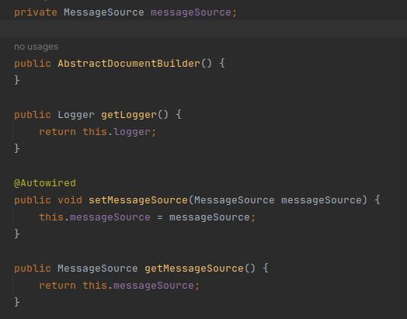
Exemple - MessageSource
Couplage faible : Instance configurable de l’interface MessageSource
Couplage fort : Instance directe d’une classe

Slide 19
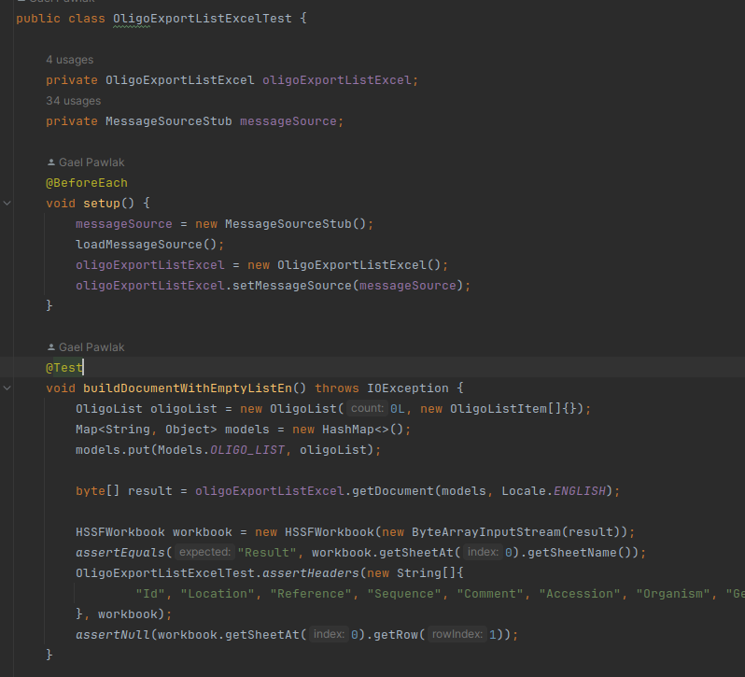
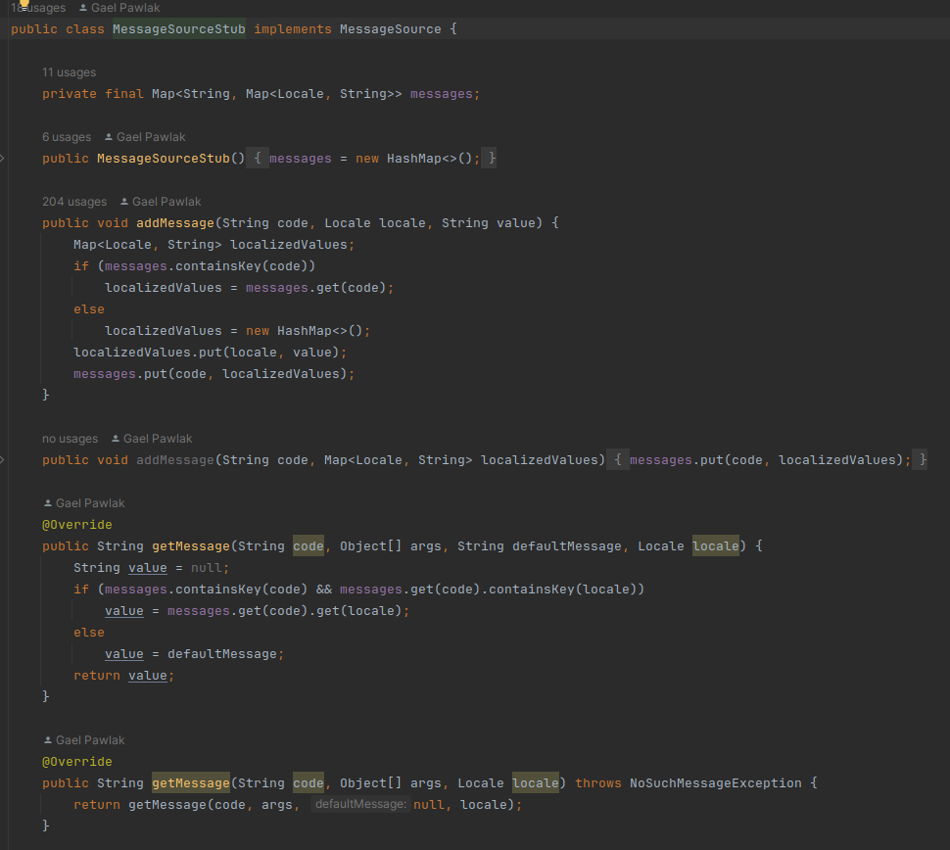
Exemple - MessageSource

Slide 20
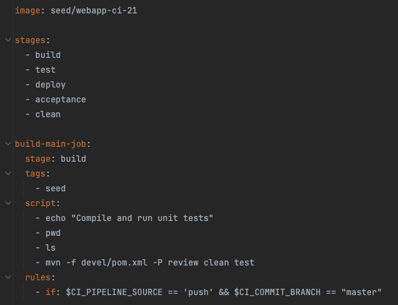
Dans GitLab
gitlab-ci.yml
Fichier de votre projet qui va décrire les actions que Gitlab doit entreprendre en réaction à des événements

Slide 21
4
Concrètement – IT

Slide 22
Organisation d’un test
master.xml et servlet.xml vont décrire l’ensemble des dépendances
J’y déclare tous les objets que j’utilise et ceux desquels ils dépendent
Globalement j’utilise la même structure qu’en production
Sauf accès BDD et envoi de notifications
Les notifications sont envoyées dans le log
La BDD est In Memory (H2) et est chargée avec des données saisies au format XML
Le MockMvc simule un serveur web qui va traiter les requêtes

Slide 23
Un test typique
Construit une requête HTTP avec
Méthode
URL
un contenu
des headers, dont l’utilisateur
Envoi la requête au MockMvc
Validation du résultat

Slide 24
Ce que le test a vraiment réalisé
Récupère le profil utilisateur en fonction de l’email fourni en header
Vérifie que l’URL est autorisée pour le profil utilisateur
Transforme la requête String en un objet
Sélectionne en fonction de l’URL le bon controller, l’appelle et lui fournit la requête
Le controller va chercher en base de données les informations
Le controller fournit ces infos et la langue au constructeur de fichier excel
Le constructeur excel se base sur les données pour le contenu
Les en-têtes de colonnes sont issus de fichiers properties en fonction de la langue
Le fichier excel créé est empaqueté dans un objet réponse
Renvoie cette réponse au format JSON
On vient tester l’articulation entre les objets

Slide 25
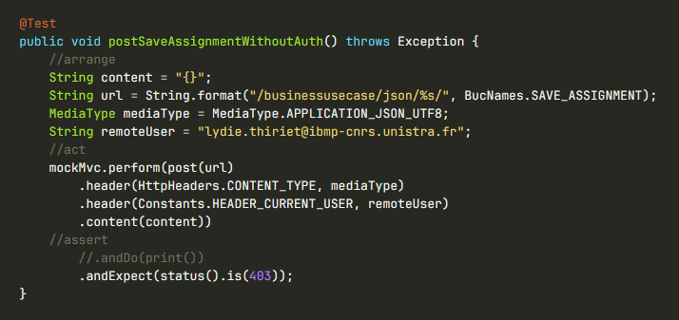
Un autre test typique
Construit une requête HTTP avec
Méthode
URL
un contenu
des headers, dont l’utilisateur
Envoi la requête au MockMvc
Validation que l’accès n’est pas autorisé

Slide 26
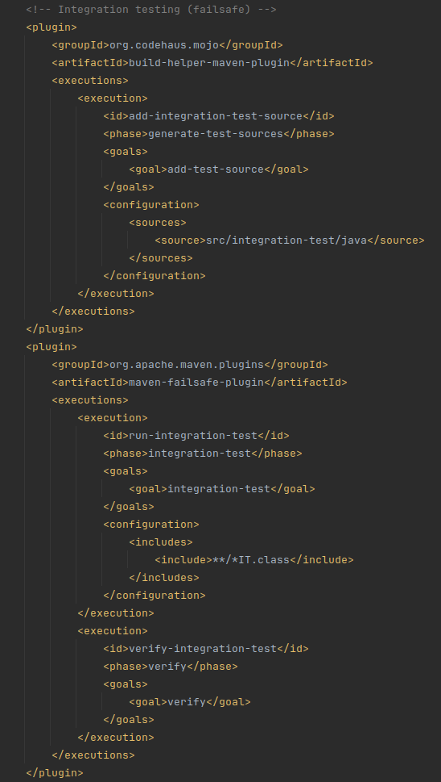
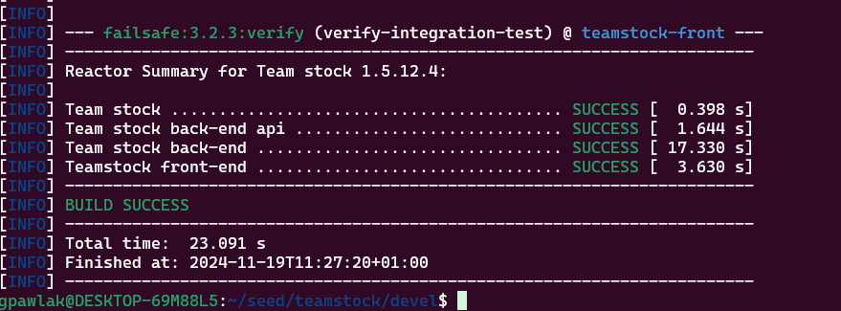
Lancer les IT avec maven
Un peu (plus) de configuration

Slide 27
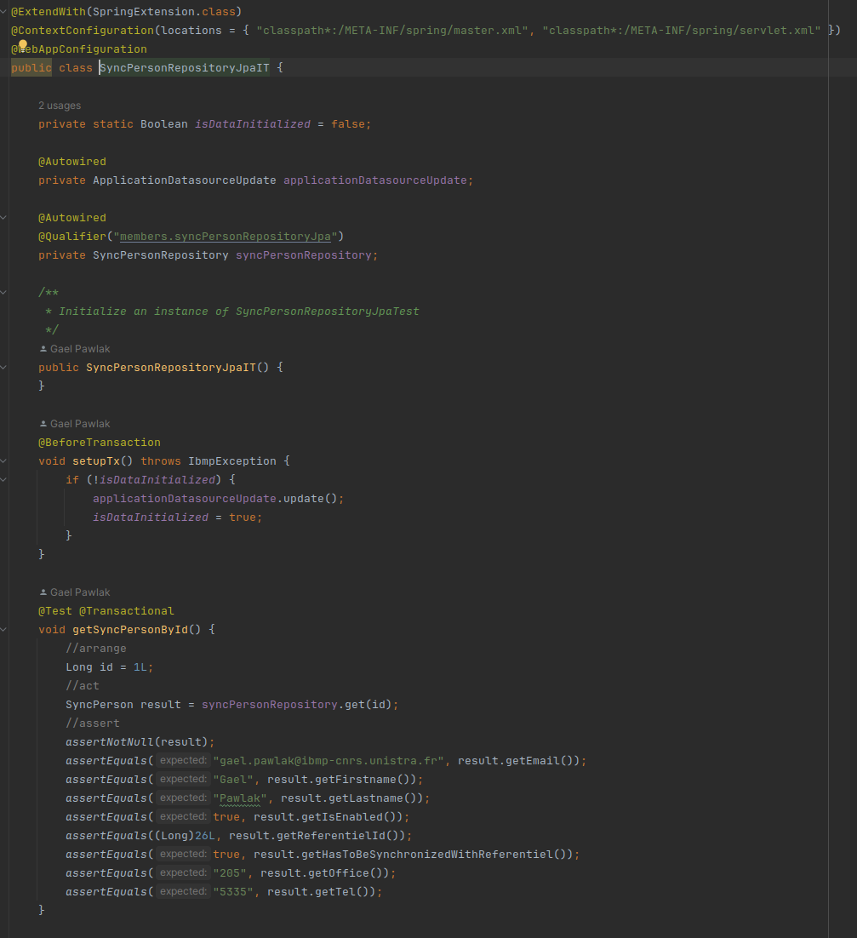
Accès aux données
Ce sont des tests d’intégration
Même In Memory, une BDD est un autre programme en interaction
Ce qu’on teste, c’est l’articulation avec la base de données
Mapping
Requêtes
Dans les UT qui dépendent de l’accès aux données
Utilisation d’un xxxRepositoryStub

Slide 28
Dans GitLab
gitlab-ci.yml
Fichier de votre projet qui va décrire les actions que Gitlab doit entreprendre en réaction à des événements

Slide 29
5
Concrètement – AT

Slide 30
Environnement de test
Les AT nécessitent la mise en place d’un environnement de test
Les sources suffisent pour exécuter UT et IT
La structure d’une série de tests est
Compilation / Packaging
Déploiement de l’application
Pour chaque test
Restauration des données
Exécution du test
Arrêt et suppression de l’application temporaire

Slide 31
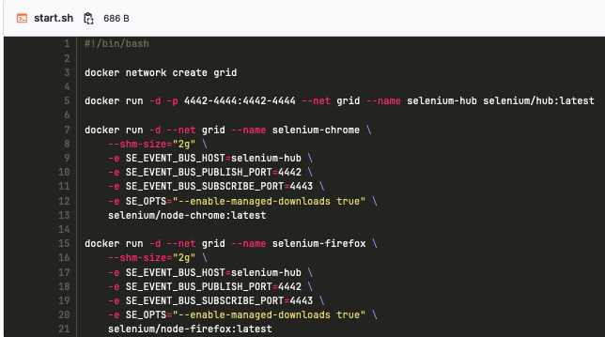
Pilotage d’un navigateur
Navigateurs
Utilisation d’un serveur Selenium
Sont disponibles Chrome, Edge et FireFox
Déploiement d’une grille avec un hub et 2 nœuds
Options particulières pour permettre le téléchargement de fichiers
IDE
Selenium propose des plug-ins qui permettent de se familiariser avec la librairie et propose notamment une aide à la sélection
VPN
La librairie n’arrivera pas à se connecter à un serveur Selenium via VPN

Slide 32
Adapation de l’application
Création d’entrées spécifiques
Indépendance des tests
/utils/restoredata/
Accès aux données
/utils/rawdata/list/<table>/ - renvoie une liste des id
/utils/rawdata/item/<table>/<id>/ - renvoie l’enregistrement
Ces entrées sont désactivées en environnement staging et production
Indépendance
Rappel : les tests doivent pouvoir être exécutés dans n’importe quel ordre

Slide 33
Gestion de l’authentification
Applications en production sécurisées par Shibboleth
Implique que l’identité est contenue dans un header
Le navigateur Selenium doit transmettre ce header
Complexité d’installation d’un plug-in dans un navigateur Selenium
On peut spécifier un proxy au navigateur
Développement d’un proxy « In-house »
Ecoute une plage de ports TCP (25001 à 25028)
Chaque utilisateur est associé un un port précis
Port 25001 ajoute le header mail:gael.pawlak@ibmp-cnrs.unistra.fr
Sécurité sans doute moyenne mais le proxy est interne

Slide 34
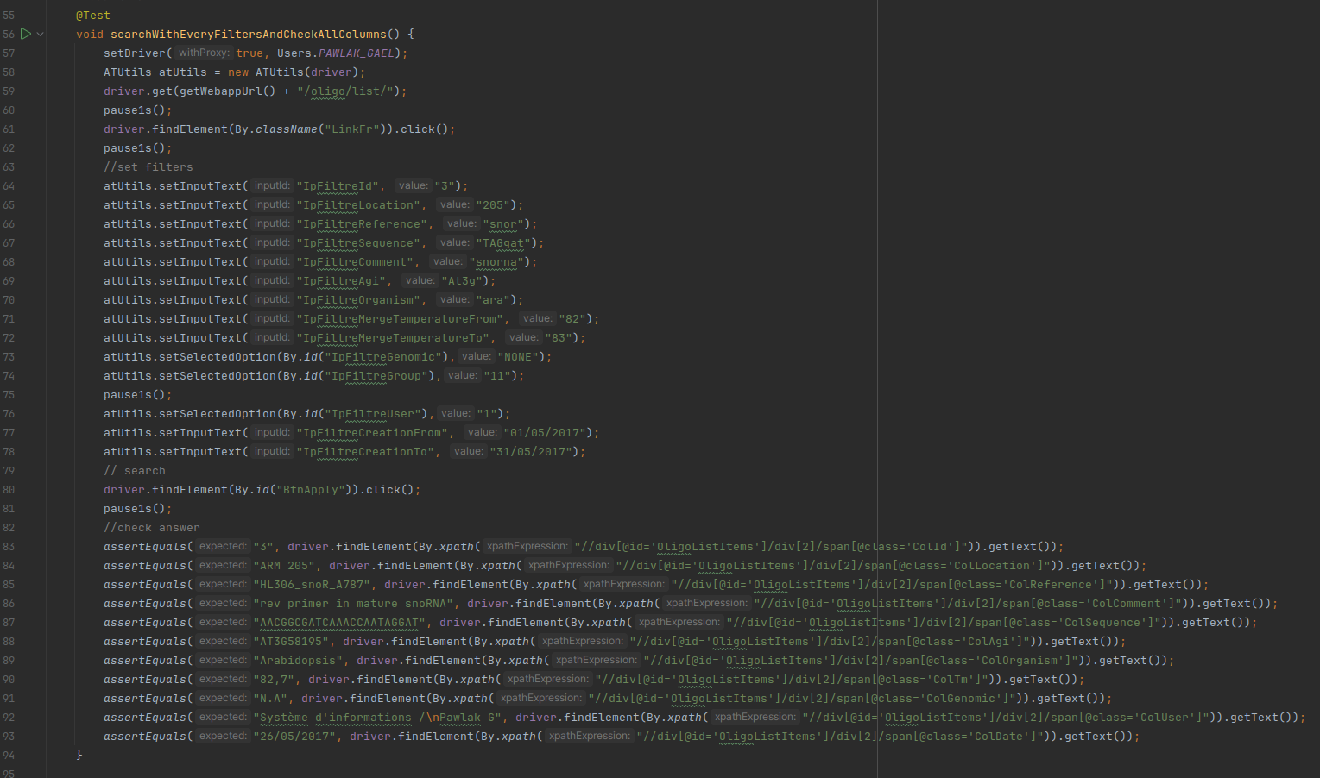
Test
A quoi ça ressemble un AT ?
A part l’environnement qui doit être mis en place, le test est finalement un test comme les autres
Pauses
Le navigateur interagit avec l’application, il existe des mécanismes d’attente auto, mais pas toujours fiables à 100%, du coup j’ai mis en place de vraies pauses
By
C’est le sélecteur de la librairie. Plusieurs solutions à savoir xpath, sélection CSS, nom de classe et id.

Slide 35
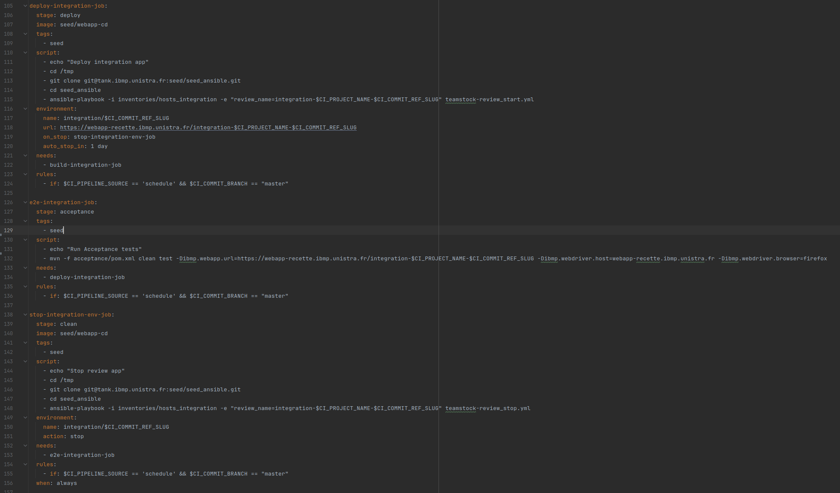
Dans GitLab
gitlab-ci.yml
Fichier de votre projet qui va décrire les actions que Gitlab doit entreprendre en réaction à des événements

Slide 36
6
Le mot de la fin

Slide 37
Les tests font partie du code
Je ne perds pas mon temps en écrivant des tests
Je produis du code
Je la rends plus sûre et plus maintenable
Il faut y apporter le même soin qu’au code applicatif
Nommage
Relecture
Refactoring
Martin Fowler : commencez par faire des tests
Questions ?

